Slide 1














GREATION GROUP 格信诺诚企业管理服务有限公司
补充医疗服务指南
我们关怀员工 关注员工福利

Slide 2

目录
1
补充医疗报销服务指南
2
员工福利医疗报销资料及单据整理
3
系统操作

Slide 3

补充医疗报销服务指南

Slide 4
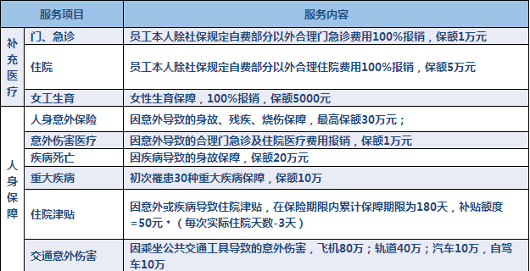
员工补充医疗方案

Slide 5
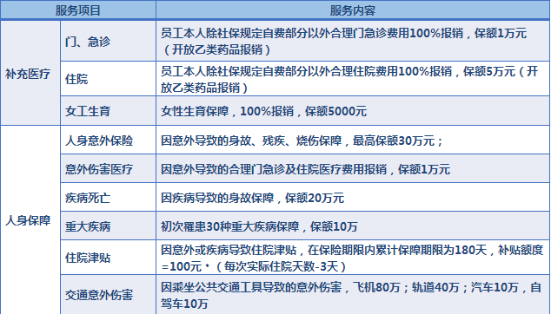
高管方案

Slide 6
保障方案－投保范围
一、意外、疾病责任投保范围
所有参保员工年龄在18周岁以上至60周岁以下，身体健康者，能正常工作或劳动者均可作为被保险人。
二、不能投保的人群
凡曾患有恶性肿瘤、心脏病（心功能二级以上）、心肌梗塞、白血病、高血压（ 二级以上）、肝硬化、慢性阻塞性支气管炎、脑血管疾病、慢性肾脏疾病、糖尿病、再生障碍性贫血、先天性疾病、精神病或精神分裂、癫痫病、特定传染病、爱滋病、性病或者正患病住院及全休、半休者不能作为本协议的被保险人。

Slide 7
服务指南-就诊医院范围
有社保人员：
员工基本医疗保险手册上所选择的社保定点医院、A类定点医院及北京基本医疗保险定点医院范围内的中医和专科医院就诊。如社保有新政策出台将按社保新政策执行。有医保卡的员工必须使用医保卡就诊
特殊情况（如：急诊、异地就医等情况）：需要北京社保先手工报销，并留好所有票据的复印件，收据应加盖急诊章。
注意事项：所有指定医院的分院、外宾病区、特诊病区、特诊病房和高干病房等同类病区或病房不在规定的范围内。
出差人员：
员工因出差期间因突发状况去医院就医时需要在当地二级及二级以上公立医院就医（急诊）

Slide 8
服务指南-十九家A类医院
1、首都医科大学附属北京同仁医院
2、首都医科大学宣武医院
3、首都医科大学附属北京友谊医院
4、北京大学第一医院
5、中国医学科学院北京协和医院
6、北京大学人民医院
7、北京大学第三医院
8、北京积水潭医院
9、中国中医研究院广安门医院
10、首都医科大学附属北京朝阳医院
11、中日友好医院
12、北京大学首钢医院
13、首都医科大学附属北京中医医院
14、北京市健宫医院
15、北京市房山区良乡医院
16、北京市大兴区人民医院
17、首都医科大学附属北京天坛医院
18、北京市石景山医院
19、北京世纪坛医院

Slide 9
服务指南-常见不承担责任
非治疗性洗牙、镶牙、洁齿、整形美容[痤疮、皮肤疣、雀斑、痦痣、色素沉着]、矫形[腋臭、口吃、牙列不整、口腔修复、口腔正畸、口腔保健、口腔美容、鼻鼾手术（呼吸窘迫症除外）、平足等]、视力矫正术、验眼配镜、装配假眼、义齿、义肢、助听器及其他附属品等；
不孕不育症、性功能障碍，如：继发性不孕、原发性不孕、试管婴儿、人工受精、少精、不射精等；
患先天性疾病、遗传性疾病、精神疾患（精神分裂症等）、精神和行为障碍、感染艾滋病病毒（HIV呈阳性）或患艾滋病（AIDS）、性病及其并发症；
各种健美治疗：如减肥、增胖、增高等项目；各种健康体检项目：如体检、疾病普查等项目；各种预防、保健性、疗养、静养或特别护理的诊疗项目：如各种疫苗预防接种、足部反射推拿疗法、健身按摩等项目；
一般健康检查、疗养、康复、特别护理、特需病房、无病症检查治疗、要求检查治疗、非治疗性行为；
代诊、拆单、直接取药或配药（无病症单纯开药），药店购药等涉及的所有医疗费用；

Slide 10
服务指南-医院规定
医院规定：
员工因疾病或意外事故需门诊或住院治疗时，应在保险公司指定的医院治疗。
因专科疾病需门诊或住院治疗时，可在保险公司指定的相应专科医院治疗（但专科医院不可以就诊非专科诊疗项目） 。
员工因急诊或意外伤害需急诊或抢救时，可在任何医保医院就诊。（急诊就医必须符合急症范围）
若因医院条件限制需要转院治疗的请通知保险公司，并征得保险公司同意。

Slide 11
服务指南-急症范围
急症：是指发生下述情形的首次就医
⑴高热（成人38.5度，小儿39度以上）；
⑵急性腹痛、剧烈呕吐、严重腹泻；
⑶急性过敏性疾病；
⑷各种原因的休克、昏迷；
⑸癞痫发作；
⑹严重喘息、呼吸困难；
⑺急性胸痛、急性心力衰竭、严重心律失常；
⑻高血压危象、高血压脑病、脑血管意外；
⑼各种原因所致急性出血；
⑽急性泌尿道出血、尿闭、肾绞痛；
⑾各种急性中毒（如食物或者药物中毒等）；
⑿脑外伤、骨折、脱位、撕裂、烧伤、烫伤或者其他严重外伤；
⒀各种有毒动物、昆虫咬伤；
⒁五官及呼吸道、食物异物；
⒂急性眼痛、红、肿、突然视力障碍者以及眼外伤；
⒃其他危、急、重病。

Slide 12
服务指南-药量规定
1、依据劳社部发[2000]11号文“关于印发国家基本医疗药品目录的通知”，中国劳动与社会保障出版社出版的《国家基本医疗药品使用手册》的详细目录，将药品目录内药品划分为甲乙两类，目录外药品不予给付。如政府有新颁布的规定按新规定执行。乙类药品按照社保要求比例进行赔付。
（备注：目录外药品也就是丙类药、自费药，在收据或者清单上会有详细细备注，甲类药是100%赔付比率，乙类药是扣10%-30%的赔付比率，而丙类药、自费药是不予赔付的）
2、普通疾病一次性门诊开药以7天量为限；急诊一次性开药以3天量为限。（备注：如果开了7天的药，病情仍然还没有好，需要再继续服药时，可再去医院进行挂号、写病历、诊断、开药、取药流程，记住一定要写病历，病历内容可为复诊）

Slide 13
服务指南-索赔时效
1、被保险人发生的门诊、住院费用必须在次年3月31日前提交索赔申请，逾期不予报销
2、离职员工需在离职前将在职期间发生的医疗费用报销完毕。如已经发生理赔将不会退剩余保费
3、报销申请资料：员工申请保险金时应提供完整的申请材料。材料不齐全将被保险公司退回。员工可以补齐资料后重新提交报销申请。详见附表一《申请资料一览表》

Slide 14
服务指南-温馨提示
1、持社保卡就医，简化报销流程；
2、使用基本医疗药品诊疗目录内药品和诊疗项目；
3、药量符合社保规定。

Slide 15
目录
1
补充医疗报销服务指南
2
员工福利医疗报销资料及单据整理
3
系统操作

Slide 16
员工福利医疗报销资料及单据整理

Slide 17
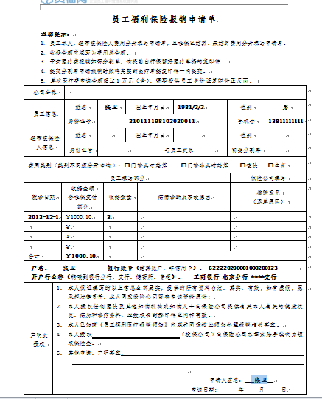
门急诊报销资料样本
报销资料切不可粘贴，按照以下顺序由上至下排序后订书机装订
申请单
医疗收据原件
清单（明细）原件
处方原件
门诊检查报告（X线报告、B超报告、化验报告等等）
病历复印件
以上各项信息从上至下，日期排行从远至近

Slide 18
门急诊报销资料－汇总
申请类型 | 申请资料 | 备注
普通门/急诊 | 病历复印件 | 与收据相对应。
 |  | 必须含有主要症状、诊断及诊疗意见。
 |  | 用药应含有：药名剂型、剂量、用法、数量等。
 |  | 慢性病必须提供首次就诊病历及相关诊断证明。
 | 检查化验报告单 | 需提供原件
 | 处方原件 | 医保专用处方，处方左侧需有医生开据的疾病诊断。
 |  | 门诊最多7天药量。
 |  | 如为急诊，须提供急诊专用处方，并加盖急诊章。
 |  | 急诊最多3天药量。
 | 费用明细、清单原件（机打） | 所有检查、治疗费需提供机打明细单。
 |  | 药品明细清单（机打）应注明药品名称、药量、单价、药品类别等。
 |  | 口腔/牙科所有治疗费均需提供明细单。
 | 医疗收据原件（机打） | 多方赔付时需提供赔付方已赔付金额的证明（即分割单，先行赔付方加盖财务章或理赔业务章确认）及所有医疗费用收据复印件。
 | 出差证明 | 在外地发生急诊时，需所在单位为其开据出差证明。
 | 外伤证明 | 发生外伤时提供，本人写清外伤经过，单位盖公章。

Slide 19
住院报销资料样本
报销资料切不可粘贴，按照以下顺序排序后订书机装订
申请单
医疗收据原件
清单（明细）原件
诊断证明原件
出院小结
完整的住院病历
以上各项信息从上至下，日期排行从远至近

Slide 20
住院报销资料－汇总
申请类型 | 申请资料 | 备注
住院 | 出院诊断证明 | 注明本次住院期间的所有诊断（加盖医院章）
 | 住院病历复印件 | 必须含病历首页、入院记录、出院小结、手术记录、各种检查报告、体温单。
 |  | 加盖医院的公章和骑缝章
 | 住院收据原件 | 加盖定点医院机构收费章
 |  | 多方赔付时需提供赔付方已报金额的证明（即分割单，先行赔付方加盖财务章或理赔业务章）及医疗收据复印件
 | 住院费用明细单 | 机打件。住院期间每日各项费用明细，包括药品、治疗、化验、材料的名称、数量及金额等信息。

Slide 21
目录
1
补充医疗报销服务指南
2
员工福利医疗报销资料及单据整理
3
系统操作

Slide 22
系统操作

Slide 23
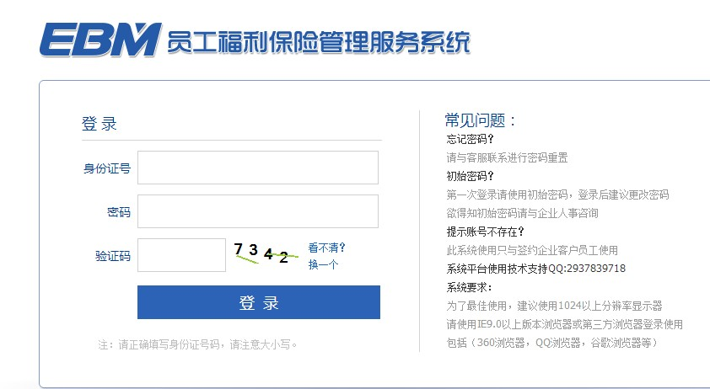

服务优势-EBM员工福利管理系统
1、登录界面:
登录网址：
http://ins.yuanfuwang.com/
户名：输入身份证号码
初始密码：123456

Slide 24
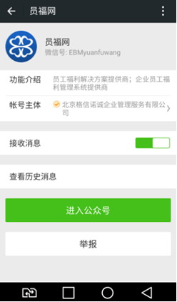
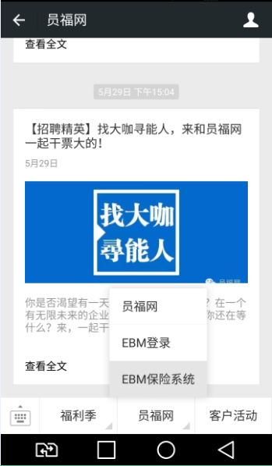
服务优势-EBM员工福利管理系统手机端
1、关注员福网微信，请认准“四心”图标 2、进入员福网微信公众号，点击屏幕下方中间部
分“员福网”，选择“EBM保险系统”

Slide 25
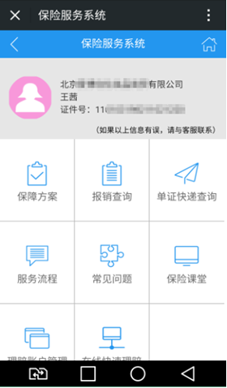
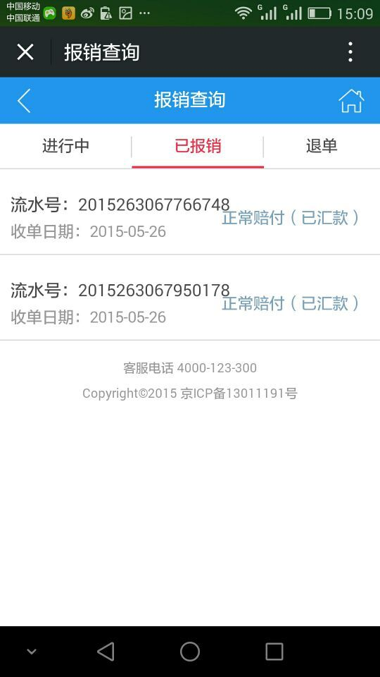
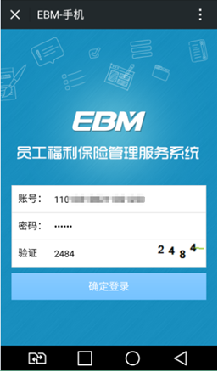
服务优势-EBM员工福利管理系统手机端
3、输入账号（通常为身份证号），初始密码 4、开启员工自助服务之旅
通常为123456。为了确保您的信息安全，建
议登录后修改密码。
5、已报销的单据数

Slide 26

服务指南-联系方式
责任客服：魏辰颖
联系电话：59498367
全国服务热线：4000-123-300
邮 箱：chenying.wei@greationgroup.com
地 址：北京经济技术开发区荣华中路力宝广场
5号楼1202

Slide 27

感谢您的关注
北京格信诺诚企业管理服务有限公司
Beijing Greation Enterprise Management Service Co., Ltd.
北京 - 上海 - 广州 - 深圳 - 南京 - 武汉

